Slide 1
Notas
Notas
Científicas
Científicas

Slide 2
Jardín de niños Héroes de la libertad
Grupo a trabajar:
2° B
Titular: Norma Judith Vega Martínez
Escuela Normal de Educación Preescolar
Ciclo Escolar 2021 - 2022
Practicante:
Paola Arisbeth Gutiérrez Cisneros
Núm. Lista: 9

Slide 3
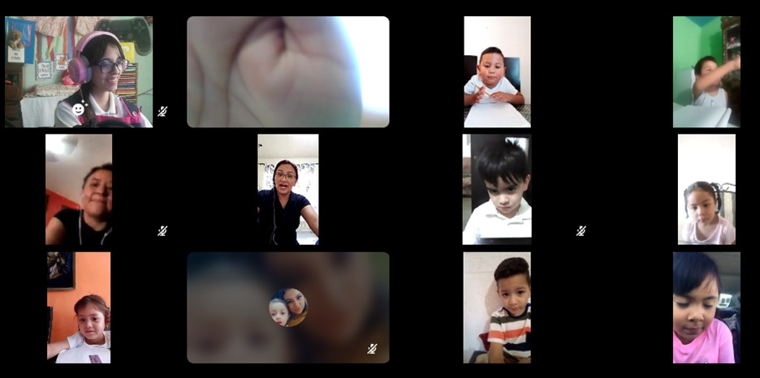
23/ 08/ 2021
Es importante llevar a cabo estas actividades de autoconocimiento, ya que es clave para el bienestar psicológico.
Actividad: Nos conocemos
La actividad no requiere de fundamentación o información relevante, ya que dicha información iba a ser recabada a partir de las características del mismo grupo, pues iban a brindarnos datos básicos como:
Nombre
Edad
Gustos
Disgustos.
Explicación para Niños
Los datos personales, así como sus gustos y disgustos, son información importante que utilizamos para conocernos y para elaborar actividades que sean de su agrado.

Slide 4
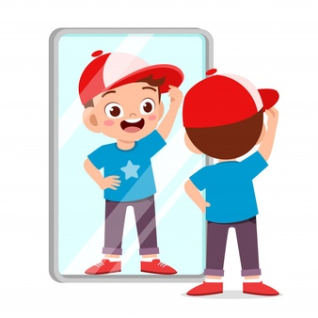
24/ 08/ 2021
No se rescato mucha información con respecto a como se explicaría a los niños, ya que esta actividad seria aplicada por medio de los padres de familia, por lo cual los padres de familia se apoyan de sus nociones para que su hijo identifique su nombre, y sus características más distintivas.
Actividad: Yo soy
El autoconocimiento y la autoestima es el resultado de un proceso reflexivo mediante el cual el alumno/a adquiere la noción de su persona, de sus cualidades y características.
Damos importancia estos primeros días a actividades en donde el alumno reconociera sus rasgos y cualidades, ya que El autoconocimiento es la base de la autoestima

Slide 5
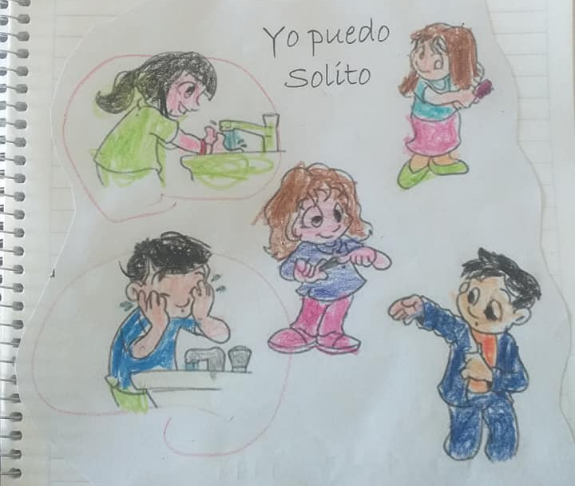
24/ 08/ 2021
Actividad: Yo puedo solito
Al igual que la actividad anterior no requiere de fundamentación ya que de igual forma se dirige al autoconocimiento, pues identifica actividades que puede y no puede llevar a cabo por si mismo.
Únicamente nos enfocamos en poner actividades que estuvieran cercanas a lo que es su realidad, ya que el contexto en el que se desenvuelve le permite generar experiencias
En estas actividades se trabaja la autonomía, la cual se define como la capacidad que tenemos de actuar en forma independiente, según nuestro propio criterio.

Slide 6
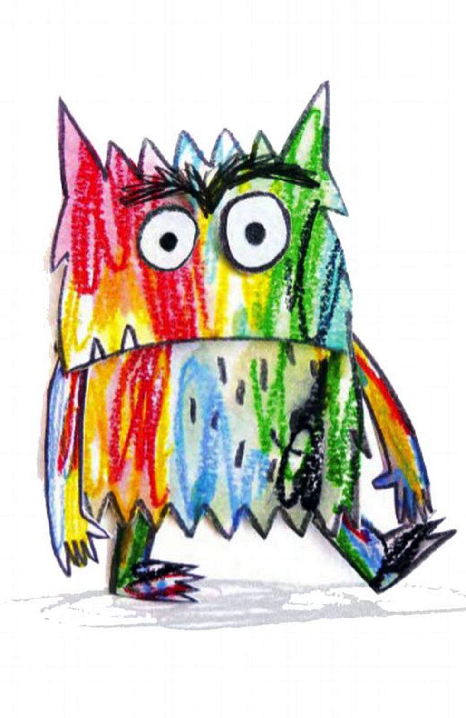
Actividad:
Me siento así cuando…
Explicación para Niños
25/ 08/ 2021
Las emociones… son formas de expresión que forman parte de nosotros.
Ellas nos permiten hacer frente a todo tipo de situaciones, y muchas veces, cuando no las controlamos nos impulsan a actuar, a reaccionar y a dar respuestas.
Una emoción es una experiencia multidimensional con al menos tres sistemas de respuesta: cognitivo/subjetivo; conductual/expresivo y fisiológico/adaptativo.
las emociones tienen alguna función que les confiere utilidad y permite que el sujeto ejecute las reacciones conductuales apropiadas.
Para Daniel Goleman (1995) son 6 las emociones básicas, sin embargo se recopilaron más conforme a otros autores.
El miedo nos prepara para la huida, la evitación, el afrontamiento o la protección ante el peligro
La tristeza tiende a la reintegración personal, la introspección y la reconciliación
La ira nos dota de recursos para la autodefensa o el ataque
La alegría tiende a la acción, la afiliación, al pensamiento flexible y divergente
La sorpresa a pararse y focalizar la atención en lo imprevisto
Se anexo la emoción del Enamoramiento, en base al cuento “El monstruo de colores”
NOTA:
La explicación de las emociones se llevo a cabo mediante el video del cuento.
"Casi todo el mundo piensa que sabe qué es una emoción hasta que intenta definirla. En ese momento prácticamente nadie afirma poder entenderla" (Wenger, Jones y Jones, 1962, pg. 3)

Slide 7
26/ 08/ 2021
Actividades:
¿Qué te hace feliz?
y
La tristeza tiende a la reintegración personal, la introspección y la reconciliación
¿Qué te hace sentir triste?
Una emoción es una experiencia multidimensional con al menos tres sistemas de respuesta: cognitivo/subjetivo; conductual/expresivo y fisiológico/adaptativo.
las emociones tienen alguna función que les confiere utilidad y permite que el sujeto ejecute las reacciones conductuales apropiadas.
Para esta actividad, los padres se retroalimentan a partir del cuento que se aplico el día anterior.
La alegría tiende a la acción, la afiliación, al pensamiento flexible y divergente

Slide 8
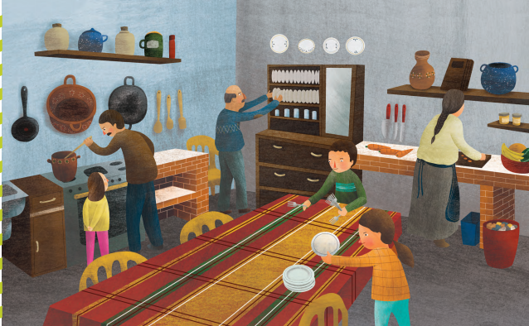
Actividad:
¿Que cosas puedo hacer solito?
Explicación para Niños
27/ 08/ 2021
Las consignas, serán la clave para la aplicación y elaboración de la actividad, ya que todo se llevara a partir de lo que observaron y describieron
La actividad esta enfocada en el autoconocimiento, de sus capacidades, pero para esta vamos a apoyarnos del libro de trabajo de los alumnos.
Para esta, vamos a llevar a cabo la observación y la descripción; pues la descripción sirve sobre todo para ambientar la acción y crear una que haga más creíbles los hechos que se narran.
Posteriormente, en base a lo que observaron y describieron los niños identificaran si se trata de acciones que pueden o no llevar a cabo por si mismos.
Mi álbum de preescolar
Actividad: Colaboro
Pg.26

Slide 9
Referencias Bibliográficas
Referencias Bibliográficas
Daniel,G. (1995) “Inteligencia Emocional”
Delval, J. (2000): Aprender en la vida y en la escuela. Madrid. Magíster.
Gillham L., Heber. “Cómo ayudar a los niños a aceptarse a sí mismos y a aceptar a los demás”. Editorial Paidos.1991. (3ª ed.)

